Slide 1


Equipe JAVA
Conception par Objet et Programmation Java
Introduction Java
Année universitaire 2012-2013

Slide 2
Plan
Introduction
Classe et objet
Encapsulation
Héritage
Polymorphisme
Exceptions
Interface et Collection
Design Pattern +Connexion Base de donnée

Slide 3

Références
Head First Java, Second Editition
http://docs.oracle.com/javase/tutorial/

Slide 4
Objectifs
Comprendre le paradigme OO et utiliser Java pour le mettre en œuvre
Notion de classe et d’objet
Décrire les éléments-clé de la plate-forme Java
Compiler et exécuter une application Java
Décrire le syntaxe du langage
Comprendre et utiliser les API de java
Introduction Java

Slide 5
Aperçu : Orienté Objet
La programmation orientée objet se base sur une approche de
conception et de développement de logiciels
Représenter les éléments du monde réel par des entités
informatiques appelés "objets" en adoptant un haut niveau
d'abstraction.
Introduction Java

Slide 6
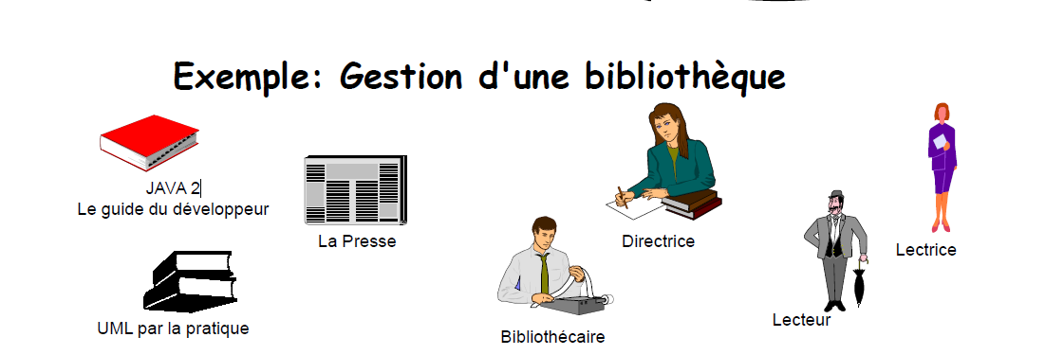
Aperçu : Orienté Objet
Approche procédurale :
"Que doit faire mon programme ? "
Approche orientée-objet :
"De quoi doit être composé mon programme ?"
Introduction Java

Slide 7
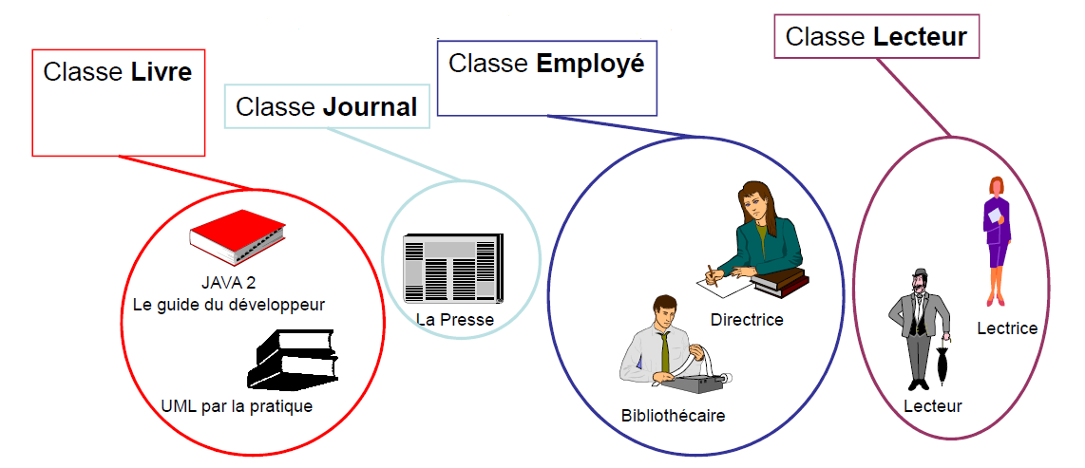
Aperçu : Orienté Objet
Des objets similaires peuvent être informatiquement décrits par
une même abstraction : une classe
même structure de données et méthodes de traitement
valeurs différentes pour chaque objet
Introduction Java

Slide 8
C++ vs Java
Pas de structures ni d’unions
Pas de typedef
Pas de variables ni de fonctions en dehors des classes
Pas de fonctions à nombre variable d’arguments
Pas d'héritage multiple de classes
Pas de surcharge d’opérateurs
Pas de passage par copie pour les objets
Pas de pointeurs, seulement des références
Introduction Java

Slide 9
JAVA: La plateforme

Slide 10
Présentation
Java est un langage de programmation moderne développé par Sun Microsystems(aujourd'hui racheté par Oracle)
Une des plus grandes forces est son excellente portabilité : un programme java peut s’executer sous Windows, Mac, Linux, etc….
Avec le langage Java on peut avoir:
des applications, sous forme de fenêtre ou de console ;
des applets, qui sont des programmes Java incorporés à des pages web
des applications pour appareils mobiles, avec J2ME
et bien d'autres J2EE, JMF, J3D pour la 3D...
Introduction Java

Slide 11
Programme JAVA (1)
Un programme Java est compilé et interprété
-le code source est, directement, interprété sans phase de compilation, et c'est l'interprète qui exécute ce code source, qu'il interprète à la volée.(JVM)
Compilé
-le code source est soumis à un compilateur, pour en faire un fichier binaire compréhensible par un microprocesseur (une sorte de pré- fichier .exe)
Interprété
Introduction JAVA

Slide 12
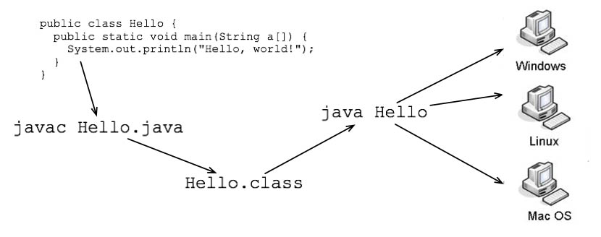
Programme JAVA (2)
Introduction JAVA

Slide 13
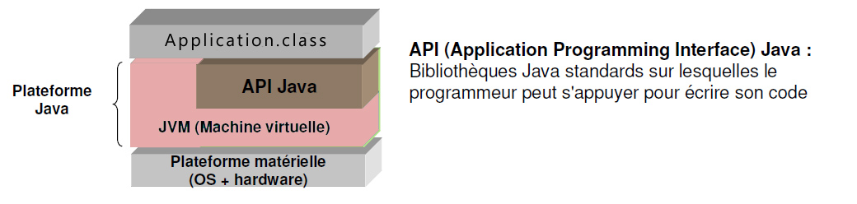
JAVA: la Plateforme
Plateforme = environnement hardware ou software sur lequel le programme est exécuté.
La Java « Platform » se compose de:
Java Virtual Machine (Java VM)
Java Application Programming Interface (Java API)
Introduction Java

Slide 14
JVM
Une machine virtuelle est un ordinateur fictif s’exécutant sur un ordinateur réel :
Possède un langage natif propre et traduit un programme écrit dans ce langage vers le langage natif de l’ordinateur.
Définit les spécifications hardware de la plateforme
Lit le bytecode compilé (indépendant de la plateforme)
Introduction Java

Slide 15
API: Java Application Programming Interface
API :
L’API Java est structuré en libraires (packages).
Les packages comprennent des ensembles fonctionnels de composants (classes)..
Le noyau (core) de l’API Java (inclus dans toute implémentation complète de la plateforme Java) comprend notamment :
Essentials (data types, objects, string, array, vector, I/O,date,…)
Applet
Abstract Windowing Toolkit (AWT)
Basic Networking (URL, Socket –TCP or UDP-,IP)
Evolved Networking (Remote Method Invocation)
Internationalization
Security
…..
Introduction Java

Slide 16
JAVA: Les versions

Slide 17
JAVA: Les versions (1)
Année | Evénements
Mai 1995 | JDK 1.0
Mars 1997 | JDK 1.1
Septembre 2004 | J2SE 5.0 (1.5)
Décembre 2006 | Java SE 6.0 (1.6)
Janvier 2010 | Rachat de Sun par Oracle
Juillet 2011 | Java SE 7
Introduction Java
Notes:
Rachat de Sun par Oracle

Slide 18
JAVA: Les versions (2)
Java 5 Vs. Java 6
JAVA 5
Enhanced for loop(for each for loop)
Enumeration( enum keyword)
AutoBoxing/Unboxing ( like wrapper classes)
Generics (Set(<String>))
Annotations
Notes:
possibilité d'ajouter des annotations @ ou metadata à une classe

Slide 19
JAVA: Notions, mots clé…

Slide 20
Notions fondamentales
Classe / Objet / Instance
Attributs / Méthodes
Encapsulation
Héritage
Polymorphisme

Slide 21
JAVA: Classe
les briques de constructions d’un programme JAVA sont les classes,
LES ATTRIBUTS :
Les attributs représentent la
description des données propres à chaque classe d'objets
Partie statique
les données (Propriétés)
le code les manipulant (Méthodes)
LES METHODES :
Les méthodes représentent
l'ensemble des actions, procédures, fonctions ou opérations que l'on
peut associer à une classe
Partie dynamique
Classe

Slide 22
Les Identificateurs
• Nommer les classes, les variables, les méthodes, ...
• Un identificateur Java
est de longueur quelconque
commence par une lettre Unicode
peut ensuite contenir des lettres ou des chiffres ou le caractère
souligné«_ »
ne doit pas être un mot réservé du langage (mot clé) (if, for,
true, … )
les caractères suivants sont autorisés pour construire un
identificateur Java : "$" , "_" , "μ" et les lettres accentuées.
[a..z, A..Z, $, _, μ ]{a..z, A..Z, $, _, μ, 0..9, Unicode}

Slide 23
Mots clés Java
Abstract | boolean | break | byte
case | catch | char | class
continue | default | do | double
else | extends | final, | finally
float | for | if | implements
import | instanceof, | int | interface
long | native | new | null
package | private | protected | public
return | short | static | super
switch | synchronized | this | throw
throws | transient | try
void | volatile | while

Slide 24
Les règles de Nommage
Classe :
1ère lettre en majuscule
Mélange de minuscule, majuscule avec la première lettre de chaque mot en majuscule
Donner des noms simples et descriptifs
Packages
Tout en minuscule.
Utiliser seulement [a-z], [0-9] et le point '.': Ne pas utiliser de tiret '-', d'underscore '_', d'espace, ou d'autres caractères ($, *, accents, ...).
Constante:
• Les constantes sont en majuscules et les mots sont séparés par
le caractère souligné« _ »: UNE_CONSTANTE

Slide 25
Types de données en Java
• On distingue entre 2 grands groupes de types de données :
types primitifs
objets (instances de classe)

Slide 26
Types primitifs
• Valeur logique
boolean (true/false)
• Nombres entiers
byte (1 octet)
short (2octets)
int (4 octets)
long (8 octets)
• Nombres non entiers (à virgule flottante)
float (4 octets)
double (8 octets).
• Caractère (un seul)
char (2 octets)

Slide 27
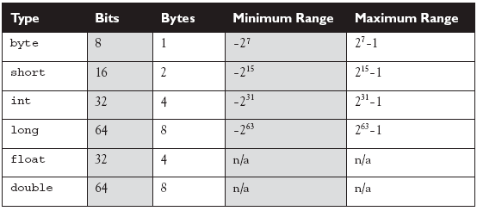
Types primitifs et valeurs

Slide 28
Les enveloppeurs (Wrappers)
Les primitives peuvent être "enveloppées" dans un objet provenant d'une classe prévue
Les enveloppeurs sont des objets pouvant contenir une primitive et auxquels sont associés des méthodes permettant de les manipuler.
Ces enveloppeurs héritent tous de la classe Object et bénéficient de plusieurs méthodes utilitaires (comparaison, valeur maximale et minimale etc.).

Slide 29
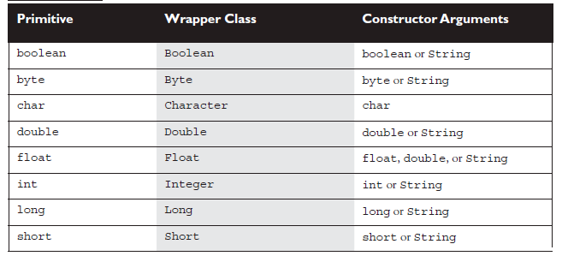
Les enveloppeurs (Wrappers)

Slide 30
Structure conditionnelle/ittératif
Schémas conditionnels : exécuter une série d'instructions dans le cas où une condition est vraie, et d'exécuter une autre série d'instructions dans le cas contraire
if (même syntaxe qu'en C/C++)
switch-case (même syntaxe qu'en C/C++)
Schémas itératifs : Le traitement itératif est utilisé pour exécuter une ou plusieurs instructions plusieurs fois
for (même syntaxe qu'en C/C++)
while (même syntaxe qu'en C/C++)
do-while (même syntaxe qu'en C/C++)

Slide 31
JAVA: Premiers pas …

Slide 32
Outils de développement (1)
Pour développer un programme JAVA on utilise un IDE,
Afin de pouvoir créer une application JAVA consistante, on a besoin du JDK,
Pour tester et lancer le code écrit, on doit, nécessairement, disposer du JRE.

Slide 33
Outils de développement (2)
JRE (Java Runtime Environment) | L’environnement qui permet d'exécuter les applications java, Il est constitué de la JVM en particulier (Java Virtual Machine).
JDK (Java Development Kit) | Outils permettant de développer, compiler (javac), débuguer (jdb) et exécuter un programme java. Il y a aussi des outils d'archivage (jar), de génération de documentation (javadoc).

Slide 34
Outils de développement (3)
IDE (Integrated Development Environment) | Un programme regroupant un ensemble d'outils pour le développement de logiciels. En général, un IDE regroupe un éditeur de texte, un compilateur, des outils automatiques de fabrication, et souvent un débogueur. (Exp: Eclipse, Netbeans)

Slide 35
Hello World (Pré-configuration)
Installer le JDK sous Windows
Télécharger et d'exécuter le programme "jdk-xux-windows-x64/32.exe" depuis le site d’Oracle (http://www.oracle.com/technetwork/java/javase/downloads/index.html)
Paramétrer correctement la variable PATH (Variables d’environnement )

Slide 36
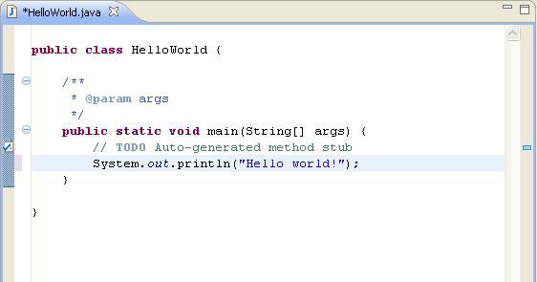
Premier Programme (1)

Slide 37
Premier Programme (2)
Editer le code source Java suivant et le sauver dans
Bienvenue.java :
class Bienvenue
{
public static void main( String args[])
{
System.out.println( "Bienvenue dans le monde Java ");
}
}

Slide 38
Premier Programme (3)
Compiler avec la commande :
➔ Remarquer que une classe « Bienvenue.class » est générée
Exécuter en lançant la machine virtuelle java et en lui spécifiant le point d'entrée
javac Bienvenue.java
Java Bienvenue

Slide 39
Scanner
C’est une classe utilisée pour «balayage» des types primitifs et les chaines de caractères.
Il peut être utilisé pour obtenir l'apport d'un InputStream, pour analyser à travers une chaîne de texte ou de lire un fichier.
C’est une classe qui s'interface parfaitement avec des flux de lecture pour y permettre une lecture puissante et pratique
Elle a fait son apparition dans le package java.util dans la version 1.5.0 de java

Slide 40
Premier Programme
import java.util.Scanner;
public class Addition
{
public static void main( String args[] )
{
Scanner input = new Scanner( System.in );
int n1,n2,somme;
System.out.print(" Donner le premier entier: " );
n1 = input.nextInt();
System.out.print(" Donner un deuxième entier: " );
n2 = input.nextInt();
somme = n1 + n2;
System.out.printf( "Somme est %d\n", somme ); } }
Notes:
Pour lire une chaine de caractère input.nextLine();

